Slide 1

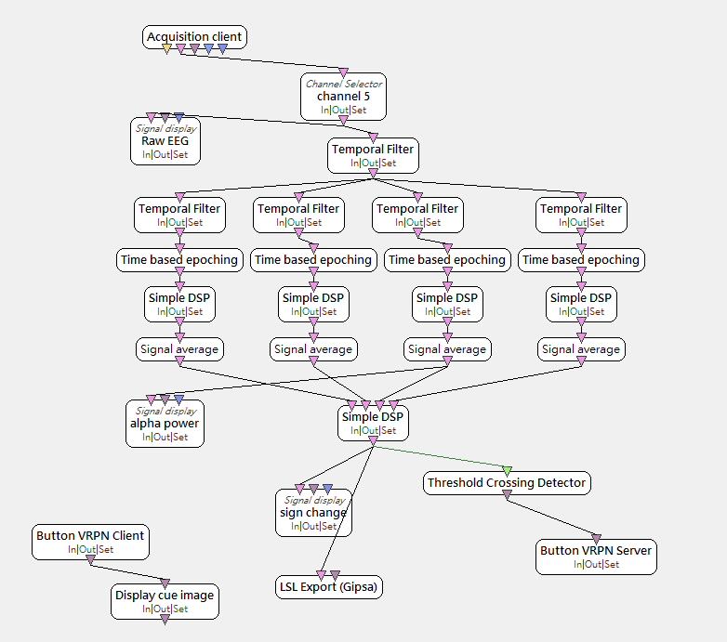
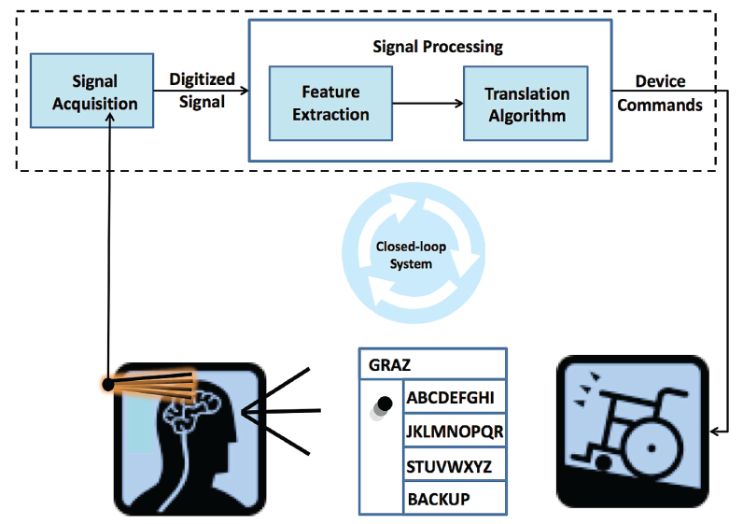
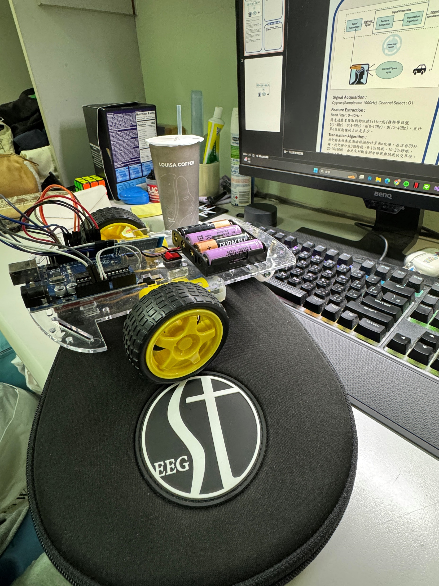
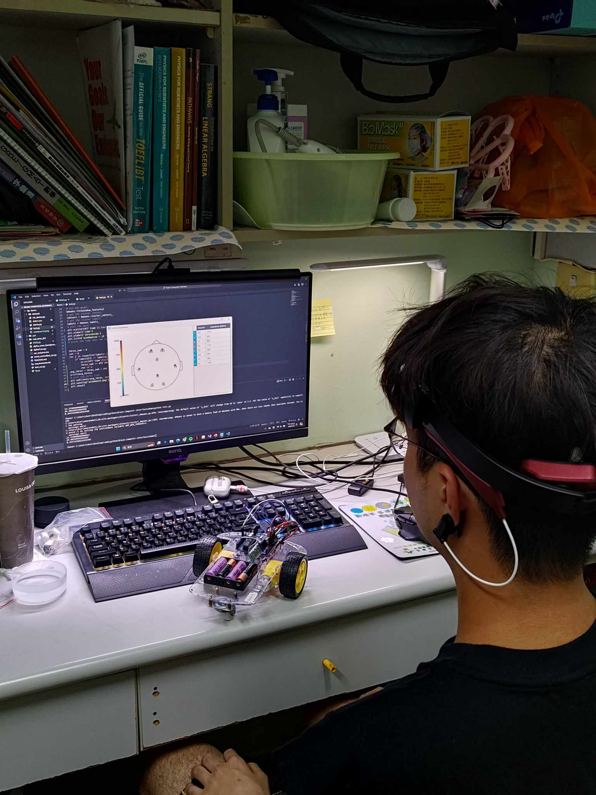

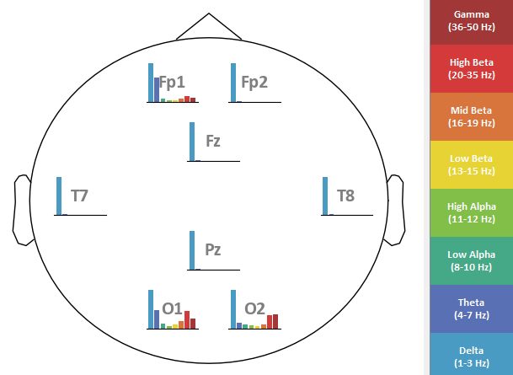
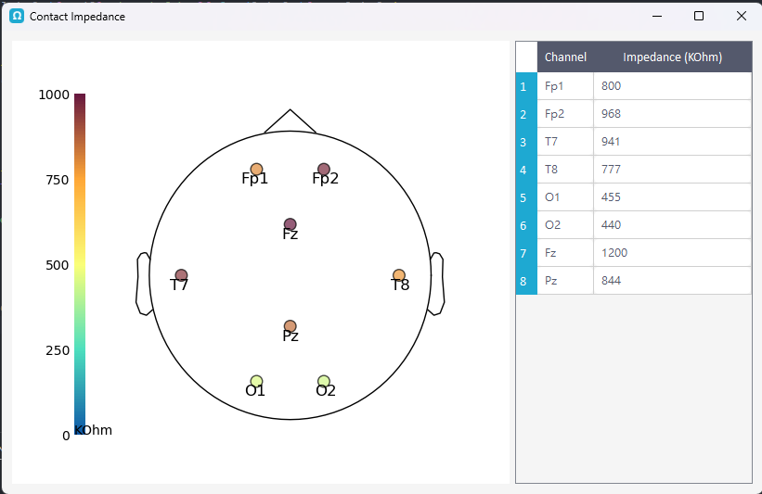
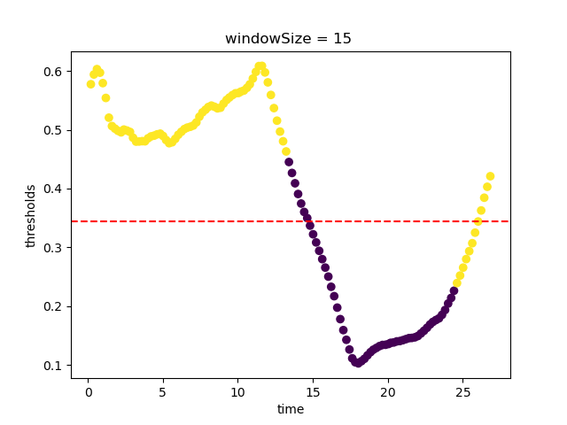
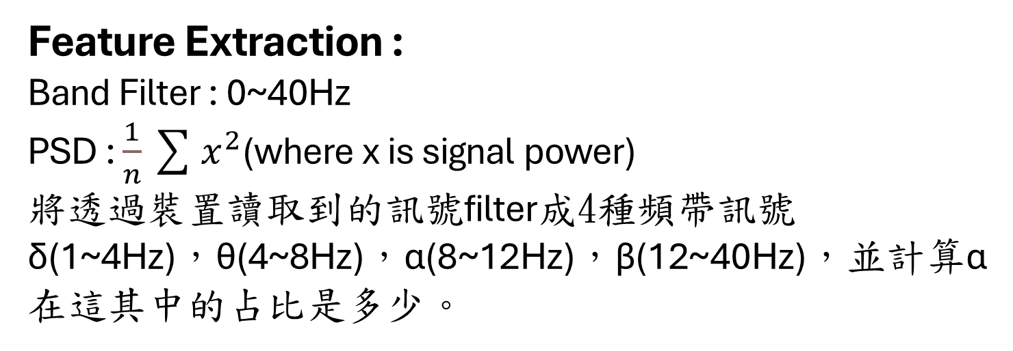
Adaptive EEG alpha power classification model
組別 : 48
指導教授: 魏群樹
組員 : 王昱力，陳威達
動機
腦機介面是近幾年在資訊領域快速發展的新領域，不需要經由周邊神經和肌肉就能夠讓大腦與外界溝通的系統。透過分析大腦活動放電的訊號(EEG)，能夠進一步去解析人類的生理特徵。因此我們選擇腦波與相關生醫資訊的結合作為這次專題研究方向。
目標
在這次的專題研究中，我們將嘗試使用腦波控制一台遙控車的前進和停止。腦波的選擇上，我們採用頻帶介於8~12Hz的α波來監測大腦狀態。 透過模型自動計算出區別睜眼與閉眼的alpha power ratio,並將此作為車子前進或停止的依據。
方法
實作demo
Closed/Open eyes
Signal Acquisition :
Cygnus (Sample rate 1000Hz), Channel Selection : O1,
Notch filter : 50Hz
Feature Extraction :
Band Filter : 0~40Hz
PSD : $\frac{1}{n}\sum{x^{2}}$(where x is signal power)
將透過裝置讀取到的訊號filter成4種頻帶訊號
δ(1~4Hz)，θ(4~8Hz)，α(8~12Hz)，β(12~40Hz)，並計算α在這其中的占比是多少。
目前/預期達到結果
Translation Algorithm :
我們將先收集受測者前30秒計算出的alpha power ratio，在這30秒鐘，我們將分成3個階段，0~10s閉眼，10~20s睜眼，20~30s閉眼，由此來收集睜眼與閉眼分別對應的alpha power ratio值。
Model Selection :
前30秒收集到的alpha power ratio是採unsupervised的方式，將收集到的資料以Kmeans的模型分類，由此來判別前30秒的資料，並得出該個體睜眼與閉眼的閥值。
目前:
上圖的紅線表示判斷出的閥值，黃色區段為模型標籤出為閉眼的狀態、紫色為睜眼的狀態，由圖表的狀態變化可知，存在3~4秒的延遲時間。此外，我們發現模型對於睜眼到閉眼的狀態變化比較不敏感。
Device Commands :
在real-time得出閥值的同時，要求受測者操控遙控車(閉眼: 停止，睜眼:前進)。
預期:
1.將延遲的時間縮段至2秒內，以此來符合real-time的需求
2.增加遙控車的轉向功能

